Slide 1
现代密码学
Modern Cryptography
张方国
中山大学计算机学院
Office: Room 305, IM School Building
E-mail: isszhfg@mail.sysu.edu.cn
HomePage: https://cse.sysu.edu.cn/content/2460

Slide 2
第十讲 分组密码：AES
AES
分组密码工作模式

Slide 3
AES
★ 1997年1月，美国NIST向全世界密码学界发出征集21世纪高级加密标准（AES——Advanced Encryption Standard）算法的公告，并成立了AES标准工作研究室，1997年4月15日的例会制定了对AES的评估标准。
★ AES的标准提纲：（1）AES是公开的；（2）AES为单钥体制分组密码；（3）AES的密钥长度可变，可按需要增大；（4）AES适于用软件和硬件实现；（5）AES可以自由地使用，或按符合美国国家标准（ANST）策略的条件使用；（6）满足以上要求的AES算法，需按下述条件判断优劣：a. 安全性，b. 计算效率， c. 内存要求， d. 使用简便性，e. 灵活性。

Slide 4
AES
1998年4月15日全面征集AES算法的工作结束。1998年8月20日举行了首届AES讨论会，对涉及14个国家的密码学家所提出的候选AES算法进行了评估和测试，初选并公布了15个被选方案，供大家公开讨论。
15个候选算法有：CAST-256，RC-6，CRYPTON-128，DEAL-128，FROG，简易布丁密码，LOKI-97，MAGENTA，MARS，Vaudenay的抗相关快速密码, RIJNDAEL，SAFER+，SERPENT，E-2，TWOFISH。这些算法设计思想新颖，技术水平先进，算法的强度都超过3-DES，实现速度快于3-DES。
★ 1999年8月9日NIST宣布第二轮筛选出的5个候选算法为：MARS(C.Burwick等,IBM），RC6TM（R. Rivest等,RSA Lab.)，RIJNDEAL(J. Daemen,比)，SERPENT(R. Anderson等，英、以、挪威)，TWOFISH(B. Schiener)。

Slide 5
2000年4月13日，第三次AES会议上，对这5个候选算法的各种分析结果进行了讨论。
2000年10月，由比利时的Joan Daemen和Vincent Rijmen提出的算法最终胜出。
2001年11月，NIST完成了评估并发布了最终标准(FIPS PUB 197)，选择Rijndeal作为AES算法。

Slide 6
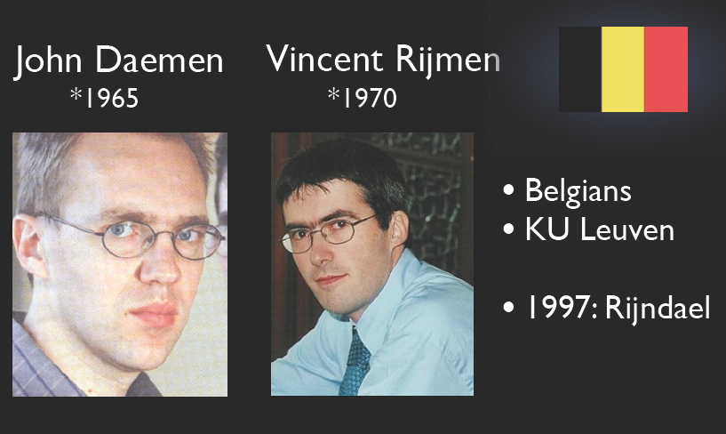


Slide 7
AES的设计原则
能抵抗所有已知的攻击；
在各种平台上易于实现，速度快；
设计简单。
Rijndael是一个分组密码算法，其分组长度和密钥长度相互独立，都可以改变。

Slide 8
表 1. 分组长度和密钥长度的不同取值
分组长度（bit）
128
192
256
密钥长度（bit）
128
192
256

Slide 9
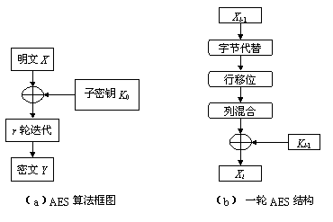
AES算法结构

Slide 10
AES 算法加密部分的实现
1. 明文分组和密钥的组织排列方式
0 | 1 | 2 | 3 | 4 | 5 | 6 | 7 | 8 | 9 | 10 | 11 | 12 | 13 | 14 | 15
0 | 4 | 8 | 12
1 | 5 | 9 | 13
2 | 6 | 10 | 14
3 | 7 | 11 | 15
Fig 1.1. 以明文分组为128bits为例组成的阵列

Slide 11
Fig 1.2. 以明文分组（或密钥）为128bits、192bits 、256bits为例组成的阵列
0 | 4 | 8 | 12
1 | 5 | 9 | 13
2 | 6 | 10 | 14
3 | 7 | 11 | 15
0 | 4 | 8 | 12 | 16 | 20
1 | 5 | 9 | 13 | 17 | 21
2 | 6 | 10 | 14 | 18 | 22
3 | 7 | 11 | 15 | 19 | 23
0 | 4 | 8 | 12 | 16 | 20 | 24 | 28
1 | 5 | 9 | 13 | 17 | 21 | 25 | 29
2 | 6 | 10 | 14 | 18 | 22 | 26 | 30
3 | 7 | 11 | 15 | 19 | 23 | 27 | 31

Slide 12
一些相关的的术语定义和表示
状态（State）：密码运算的中间结果称为状态。
State的表示：状态用以字节为基本构成元素的矩阵阵列来表示，该阵列有4行，列数记为Nb。 Nb=分组长度（bits）÷ 32 Nb可以取的值为4，6，8，对应的分组长度为128， 192， 256 bits。
密码密钥（Cipher Key）的表示： Cipher Key类似地用一个4行的矩阵阵列来表示，列数记为Nk。 Nk=密钥长度（bits）÷32 Nk可以取的值为4，6，8，对应的密钥长度为128， 192， 256 bits。

Slide 13
Fig 1.3. 当Nb=6时的状态和Nk=4时的密钥布局
a0,0 | a0,1 | a0,2 | a0,3 | a0,4 | a0,5
a1,0 | a1,1 | a1,2 | a1,3 | a1,4 | a1,5
a2,0 | a2,1 | a2,2 | a2,3 | a2,4 | a2,5
a3,0 | a3,1 | a3,2 | a3,3 | a3,4 | a3,5
K0,0 | K0,1 | K0,2 | K0,3
K1,0 | K1,1 | K1,2 | K1,3
K2,0 | K2,1 | K2,2 | K2,3
K3,0 | K3,1 | K3,2 | K3,3
Nb = 6
Block Length = 192 bits
Nk = 4
Key Length = 128 bits

Slide 14
Fig 1.4. 分组长度和密钥长度均为128 bits时的Rijndael加密算法框图
Plain
Text
Data / Key
Addition
Rnd
0
Rnd
1
Rnd
8
Final
Rnd
Key
Schedule
Cipher
Text
Key

Slide 15
表 1.2. 圈数（Round）的不同取值
圈数（Round） | Block Length=128 | Block Length=192 | Block Length=256
Key Length=128 | 10 | 12 | 14
Key Length=192 | 12 | 12 | 14
Key Length=256 | 14 | 14 | 14

Slide 16
Fig 1.5. Rijndael Round的构成
ByteSubstitution
ByteSubstitution
ByteRotation
ByteRotation
+
Round
Key
MixColumn
Round
Key
+
一般的圈变换
最后一圈的圈变换

Slide 17
用伪代码表示的Rijndael圈变换
一般的圈变换
Round(State, RoundKey)
{
ByteSubstitution;
ByteRotation;
MixColumn;
AddRounKey;
}
结尾圈的变换
FinalRound(State, RoundKey)
{
ByteSubstituion;
ByteRotation;
AddRoundKey;
}

Slide 18
ByteSubstitution(字节替代)
ByteSubstitution是一个非线性的字节替代，独立地在每个状态字节上进行运算。它包括两个变换。
1. 在有限域GF(2^8)上求乘法逆，‘00’映射到它自身。
2. 在GF(2)上进行下面的仿射变换：

Slide 19
y0 1 1 1 1 1 0 0 0 x0 0
y1 0 1 1 1 1 1 0 0 x1 1
y2 0 0 1 1 1 1 1 0 x2 1
y3 0 0 0 1 1 1 1 1 x3 0
y4 ＝ 1 0 0 0 1 1 1 1 x4 ＋ 0
y5 1 1 0 0 0 1 1 1 x5 0
y6 1 1 1 0 0 0 1 1 x6 1
y7 1 1 1 1 0 0 0 1 x7 1

Slide 20
Fig 1.6. ByteSubstitution
该变换可以用一个256字节的表来实现
A0,0 | A0,1 | A0,2 | A0,3
A1,0 | A1,1 | A1,2 | A1,3
A2,0 | A2,1 | A2,2 | A2,3
A3,0 | A3,1 | A3,2 | A3,3
B0,0 | B0,1 | B0,2 | B0,3
B1,0 | B1,1 | B1,2 | B1,3
B2,0 | B2,1 | B2,2 | B2,3
B3,0 | B3,1 | B3,2 | B3,3
取逆
仿射变换

Slide 21
ByteRotation(字节移位)
在ByteRotation变换中，状态阵列的后3行循环移位不同的偏移量。第1行循环移位C1字节，第2行循环移位C2字节，第3行循环移位C3字节。
偏移量C1、C2、C3与分组长度Nb有关，如下表所示：
Nb | C1 | C2 | C3
4 | 1 | 2 | 3
6 | 1 | 2 | 3
8 | 1 | 3 | 4

Slide 22
Fig 1.7. ByteRotation
0 | 4 | 8 | 12
1 | 5 | 9 | 13
2 | 6 | 10 | 14
3 | 7 | 11 | 15
0 | 4 | 8 | 12
5 | 9 | 13 | 1
10 | 14 | 2 | 6
15 | 3 | 7 | 11
循环左移1字节
循环左移2字节
循环左移3字节

Slide 23
MixColumn(列混合)
将状态的列看作是有限域GF(2^8)上的多项式a(x)，与多项式c(x) = 03 x^3 + 01 x^2 + 01 x +02相乘(模x^4＋1)。
令b(x) = c(x) × a(x)，写成矩阵形式为：
b0 02 03 01 01 a0
b1 = 01 02 03 01 a1
b2 01 01 02 03 a2
b3 03 01 01 02 a3

Slide 24
Fig 1.8. MixColumn
这一运算作用在每一列上
A0,0 | A0,1 | A0,2 | A0,3
A1,0 | A1,1 | A1,2 | A1,3
A2,0 | A2,1 | A2,2 | A2,3
A3,0 | A3,1 | A3,2 | A3,3
B0,0 | B0,1 | B0,2 | B0,3
B1,0 | B1,1 | B1,2 | B1,3
B2,0 | B2,1 | B2,2 | B2,3
B3,0 | B3,1 | B3,2 | B3,3
× C(X)

Slide 25
AddRoundKey(圈密钥加)
将圈密钥与状态按比特异或。圈密钥是通过Key Schedule过程从密码密钥中得到的，圈密钥长度等于分组长度。

Slide 26
A0,0 | A0,1 | A0,2 | A0,3
A1,0 | A1,1 | A1,2 | A1,3
A2,0 | A2,1 | A2,2 | A2,3
A3,0 | A3,1 | A3,2 | A3,3
K0,0 | K0,1 | K0,2 | K0,3
K1,0 | K1,1 | K1,2 | K1,3
K2,0 | K2,1 | K2,2 | K2,3
K3,0 | K3,1 | K3,2 | K3,3
＋
B0,0 | B0,1 | B0,2 | B0,3
B1,0 | B1,1 | B1,2 | B1,3
B2,0 | B2,1 | B2,2 | B2,3
B3,0 | B3,1 | B3,2 | B3,3
A3,3 ＋ K3,3 ＝ B3,3 (mod 2)

Slide 27
Fig 1.7. Rijndael加密及解密的标准结构
Block , Key Length = 128 bits
Plaintext(128 bits)
Ciphertext(128 bits)
＋
K0
i = 9
＋
K10
ByteSubstitution
InvMixCoumn
for i=9 to 0
for i=1 to 10
ByteRotation
InvByteRotation
MixColumn
InvByteSubstitution
＋
Ki
Ki
＋
i=10
Ciphertext(128 bits)
Plaintext(128 bits)
加密
解密

Slide 28
Rijndael密码的构成
Rijndael密码由以下三个部分组成：
一个初始圈密钥相加；
Rnd－1圈；
一个结尾圈。

Slide 29
用伪代码表示的Rijndael加密算法
Rijndael ( State, CipherKey )
{
KeyExpansion ( CipherKey, ExpandedKey );
AddRoundKey ( State, ExpandedKey );
For ( i=1; i<Rnd; i++ )
Round ( State, ExpandedKey + Nb*i );
FinalRound ( State, ExpandedKey + Nb*Rnd );
}

Slide 30
提前进行密钥扩展后的Rijndael加密算法描述
Rijndael ( State, ExpandedKey )
{
AddRoundKey ( State, ExpandedKey );
For ( i=1; i<Rnd; i++ )
Round ( State, ExpandedKey + Nb*i );
FinalRound ( State, ExpandedKey + Nb*Rnd );
}

Slide 31
AES 算法的密钥调度
密钥调度包括两个部分：密钥扩展和圈密钥选取。
密钥bit的总数＝分组长度×（圈数Round＋1）例如当分组长度为128bits和圈数Round为10时，圈密钥长度为128×(10＋1)＝1408bits。
将密码密钥扩展成一个扩展密钥。
从扩展密钥中取出圈密钥：第一个圈密钥由扩展密钥的第一个Nb个4字节字，第二个圈密钥由接下来的Nb个4字节字组成，以此类推。

Slide 32
密钥扩展
K0,0 | K0,1 | K0,2 | K0,3
K1,0 | K1,1 | K1,2 | K1,3
K2,0 | K2,1 | K2,2 | K2,3
K3,0 | K3,1 | K3,2 | K3,3
K0 | K1 | K2 | K3
+
K0 | K1 | K2 | K3 | K4 | K5 | K6 | K7
+
+

Slide 33
K0 | K1 | K2 | K3 | K4 | K5 | K6 | K7
Byte
Substitution
ByteRotate
+
Rcon

Slide 34
Key expansion
4 =< i < 4 ( Rnd + 1 )
Wi-4
Wi-3
Wi-2
Wi-1
Byte
Substituion
Byte
Rotate
Rcons
+
+
Wi
i mod 4 != 0
i mod 4 = 0

Slide 35
圈密钥选取
K0 | K1 | K2 | K3 | K4 | K5 | K6 | K7 | K8 | K9 | K10 | K11 | K12
圈密钥0
圈密钥1
圈密钥2

Slide 36
分组密码运行模式
分组密码每次加密的明文数据量是固定的分组长度n，而实用中待加密消息的数据量是不定的。另一方面，即使有了安全的分组密码算法，也需要采用适当的工作模式来隐蔽明文的统计特性、数据的格式等，以提高整体的安全性，降低删除、重放、插入和伪造成功的机会。所采用的工作模式应当力求简单、有效和易于实现。
美国NSB在[FIPS PUB 74和81]中规定了DES的四种基本工作模式：电子码本(ECB) ，密码分组链接(CBC) ，密码反馈(CFB) ，输出反馈(OFB) 。
800-38A中NIST将推荐模式扩展为5个，记数器模式(CTR).

Slide 37
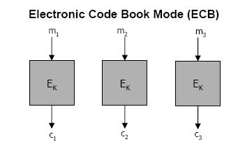
缺点：在给定的密钥下同一明文组总产生同样的密文组，这会暴露明文数据的格式和统计特征。在ECB模式，所有这些特征都将被反映到密文中，使密码分析者可以对其进行统计分析、重传和代换攻击。

Slide 38
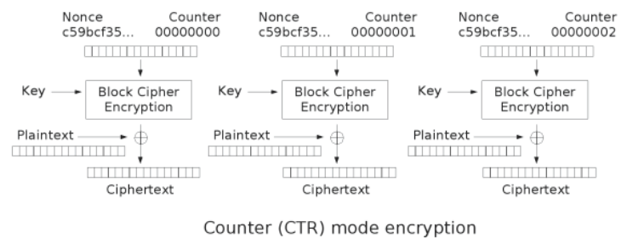
Counter (CTR) mode
can be precomputed and fully parallelized
allows random access

Slide 39
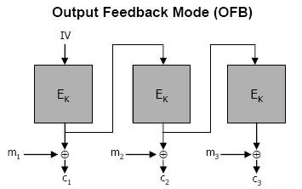

Slide 40
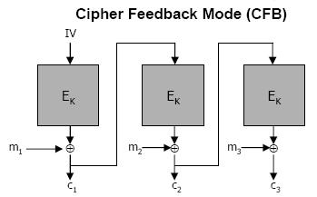

Slide 41
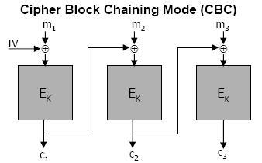

Slide 42
计数密码分组链接模式(CCM)
基本上就是计数模式和CBC模式的组合使用

